Slide 1
Подарок ветерану
Работу выполнила:
ученица 2 класса
ГБОУ ООШ д. Два Ключа
Дябина Татьяна

Slide 2
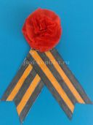
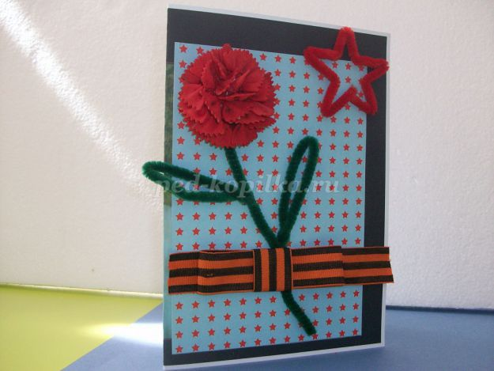
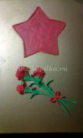
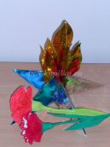
Проблема:
Что подарить ветерану войны?
Мне очень хотелось бы сделать памятный подарок своими руками

Slide 3
Цель:
Изготовление панно к празднику 9 мая ветеранам

Slide 4
Задачи:
Образовательные: обучить способам изготовления цветка гвоздики из макарон
Развивающие: развивать воображение по составлению композиции, художественный вкус по выбору цветов, мелкую моторику в процессе изготовления панно
Воспитательные: воспитывать патриотизм, уважение и восхищение подвигами советских людей на фронте и в тылу

Slide 5
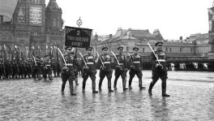
Символы победы – 9 мая 1945года
Георгиевская лента
Памятники
Торжественный салют
Парад воинов - победителей

Slide 6
Букет из гвоздик – неотъемлемый атрибут Дня Победы

Slide 7
Панно «Гвоздики»

Slide 8
Экономическое обоснование
Материал | Расход | Стоимость | Всего
Цветной картон | 2 листа | - | -
Макароны: бантики, колечки | 2 пачки | 55р и 36р | 91р
Крышечки от соков | 3 шт | - | -
Двухсторонний скотч | 1 шт | - | -
Канцелярский нож | 1 шт | 28 | 28
Клей момент прозрачный | 1 шт | 25 | 25
Клей - карандаш | 1 шт | - | -
Клей ПВА | 1 шт | - | -
Фигурные ножницы | 1 шт | - | -
Ершики для творчества | 3 шт | 5 р | 15 р
Гуашь | 1 шт | - | -
Рамка | 1 шт | 140 р | 140
Итого: |  |  | 299 р

Slide 9
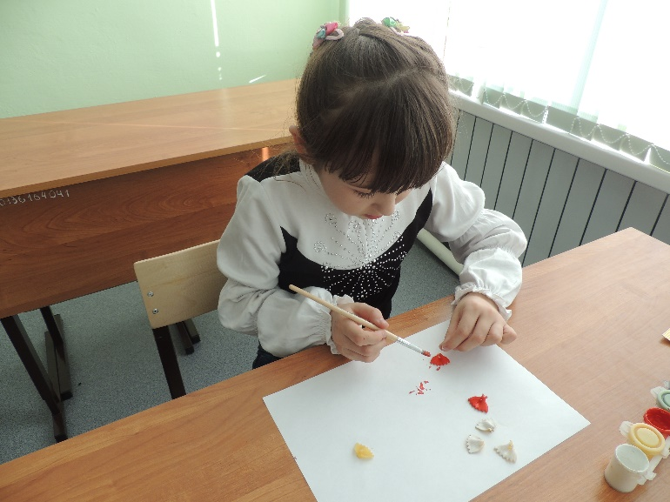
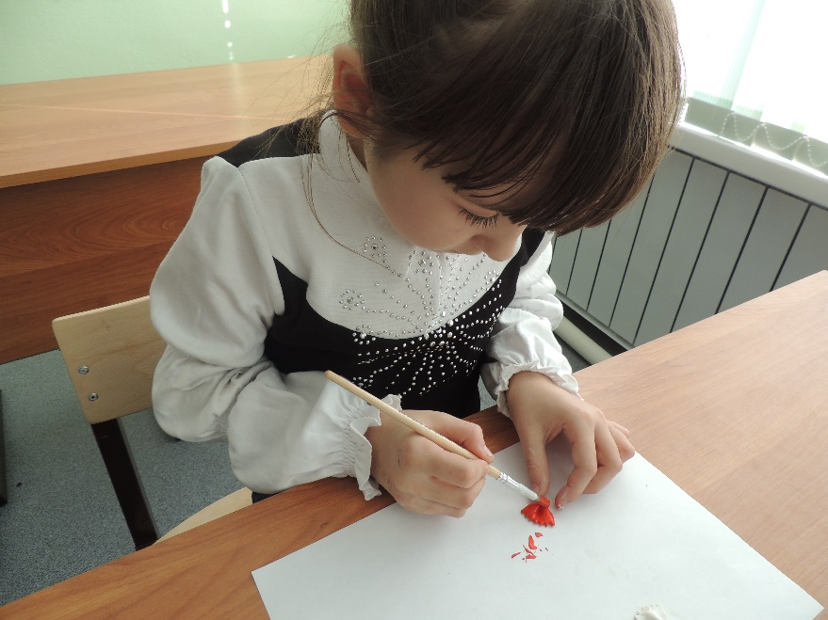
Творческая мастерская

Slide 10
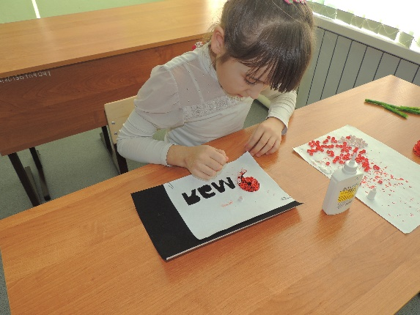
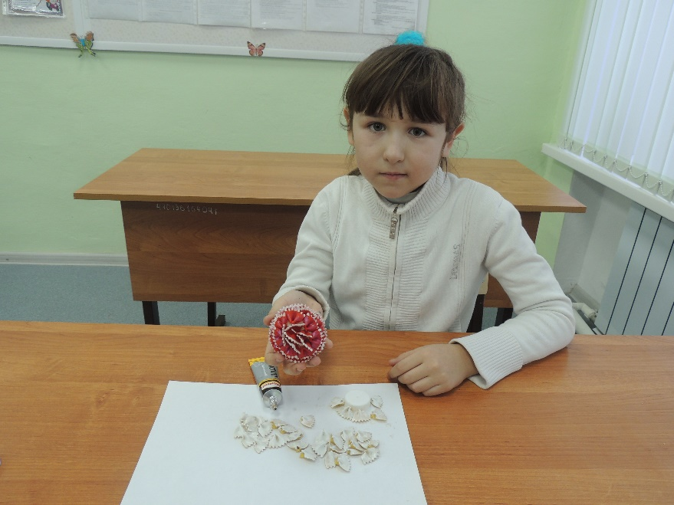
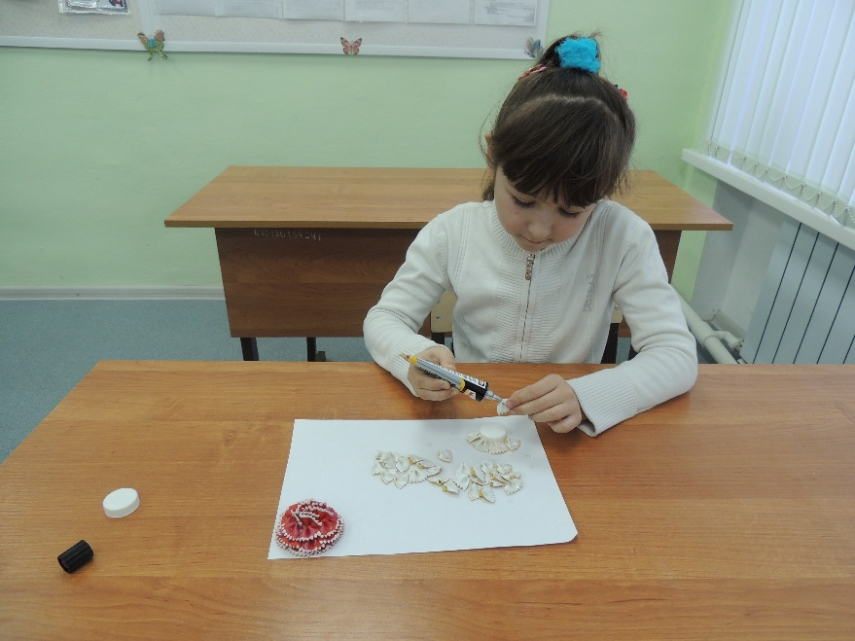
Творческая мастерская

Slide 11
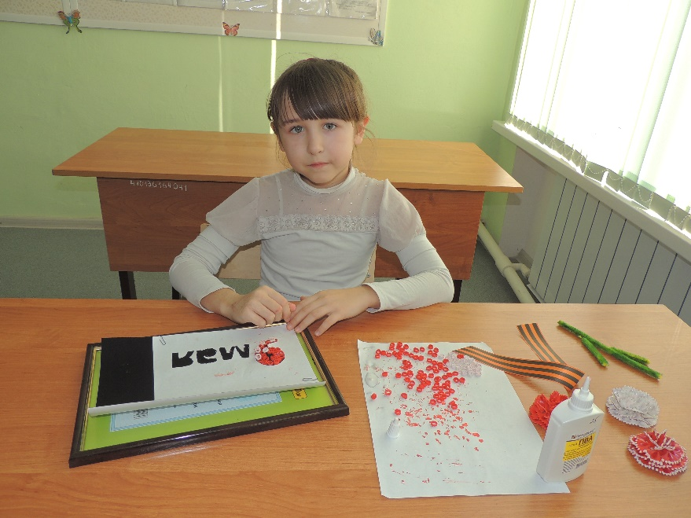
Творческая мастерская

Slide 12
Панно «Гвоздики»

Slide 13
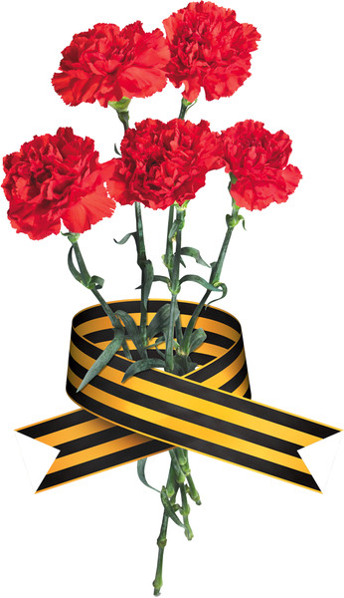
Заключение:
ГВОЗДИКИ РОСАМИ ИСКРЯТСЯ В ДЕНЬ ПОБЕДЫ... » ... Гвоздики – мужества огни! И твёрдость духа! Их несгибаемые, гордые цветки На узловатом, крепком стебле – боль, разруху, Все беды выдержат!!! Не сломят их враги!!! ... Гвоздики красные – как наши ветераны!!! Что не сгибаются под тяжестью судьбы И не сдаются никогда на поле брани!!! «Цветы огня»! «Цветы любви»! «Цветы борьбы»! Да, иногда Победа росами искрится На ярко-огненных, махровых лепестках... То снятся им... войны тревожные страницы... Ведь День Победы – «со слезами на глазах»!!!

Slide 14
Источники:
1.http://www.openclass.ru/node/256663
2.С.В.Шевченко, В.Г.Денисова «Классные часы», издательство «Учитель», Волгоград, 2005 г.
3.П.И.Потёмкин «Историко-художественная хрестоматия по великой отечественной войне», Москва «Просвещение», 1987 г.
4.http://ped-kopilka.ru. Подарки на 9 мая своими руками.
5.http://www.mamac.ru. Интересные поделки вместе с мамами.
6.http://ped-kopilka.ru/blogs/gnevanova-olga-mihailovna.Панно «Гвоздики»
7.http://www.playcast.ru. 70 – летие Великой победы!

